Slide 1


Trường Tiểu học Đa Phúc
Chào mừng thầy cô và các em
học sinh đến với tiết
Tiếng Việt – Lớp 3A2
Giáo viên: Nguyễn Hồng Nhung

Slide 2







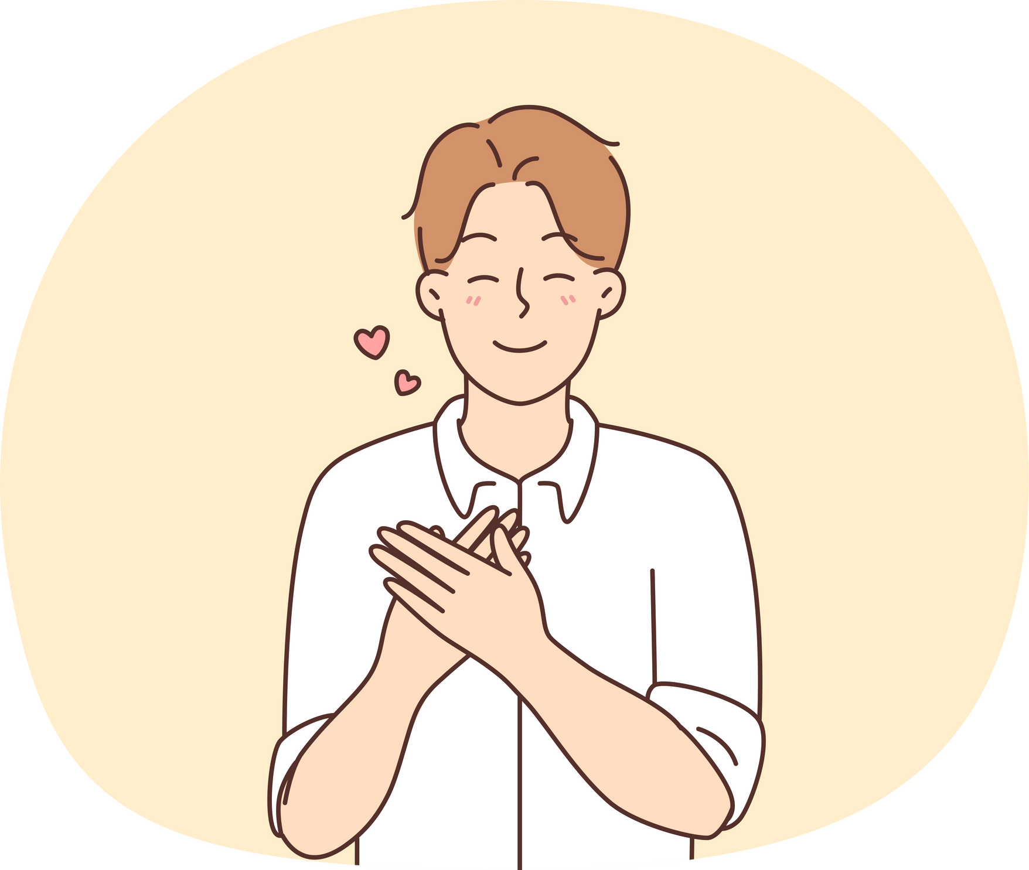



Slide 3




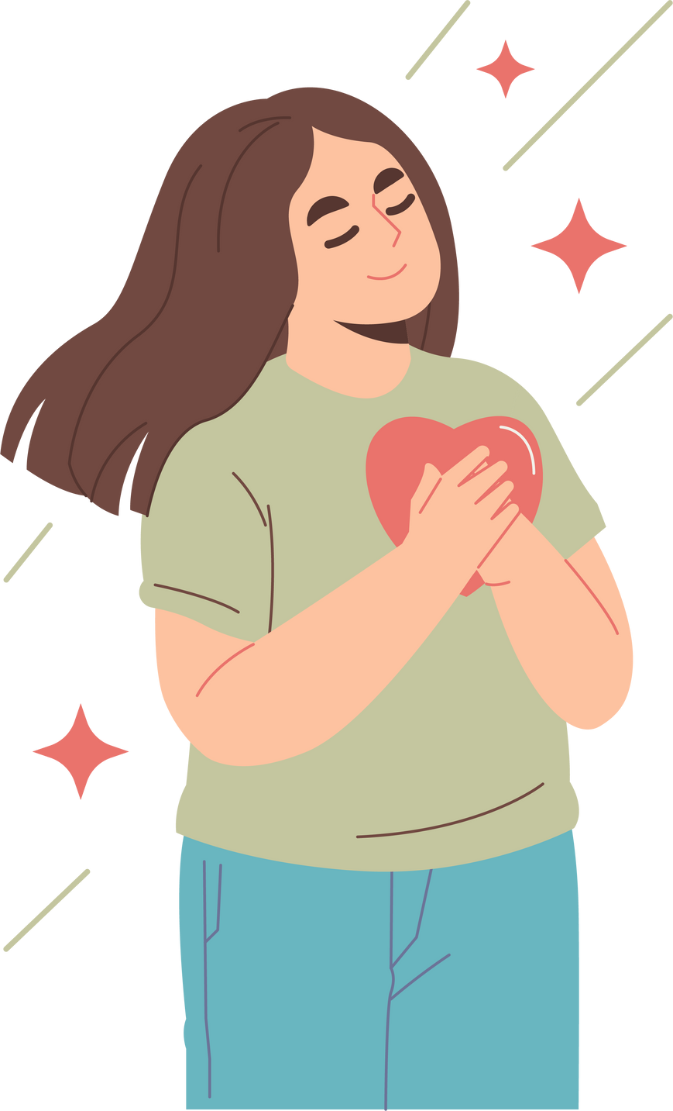

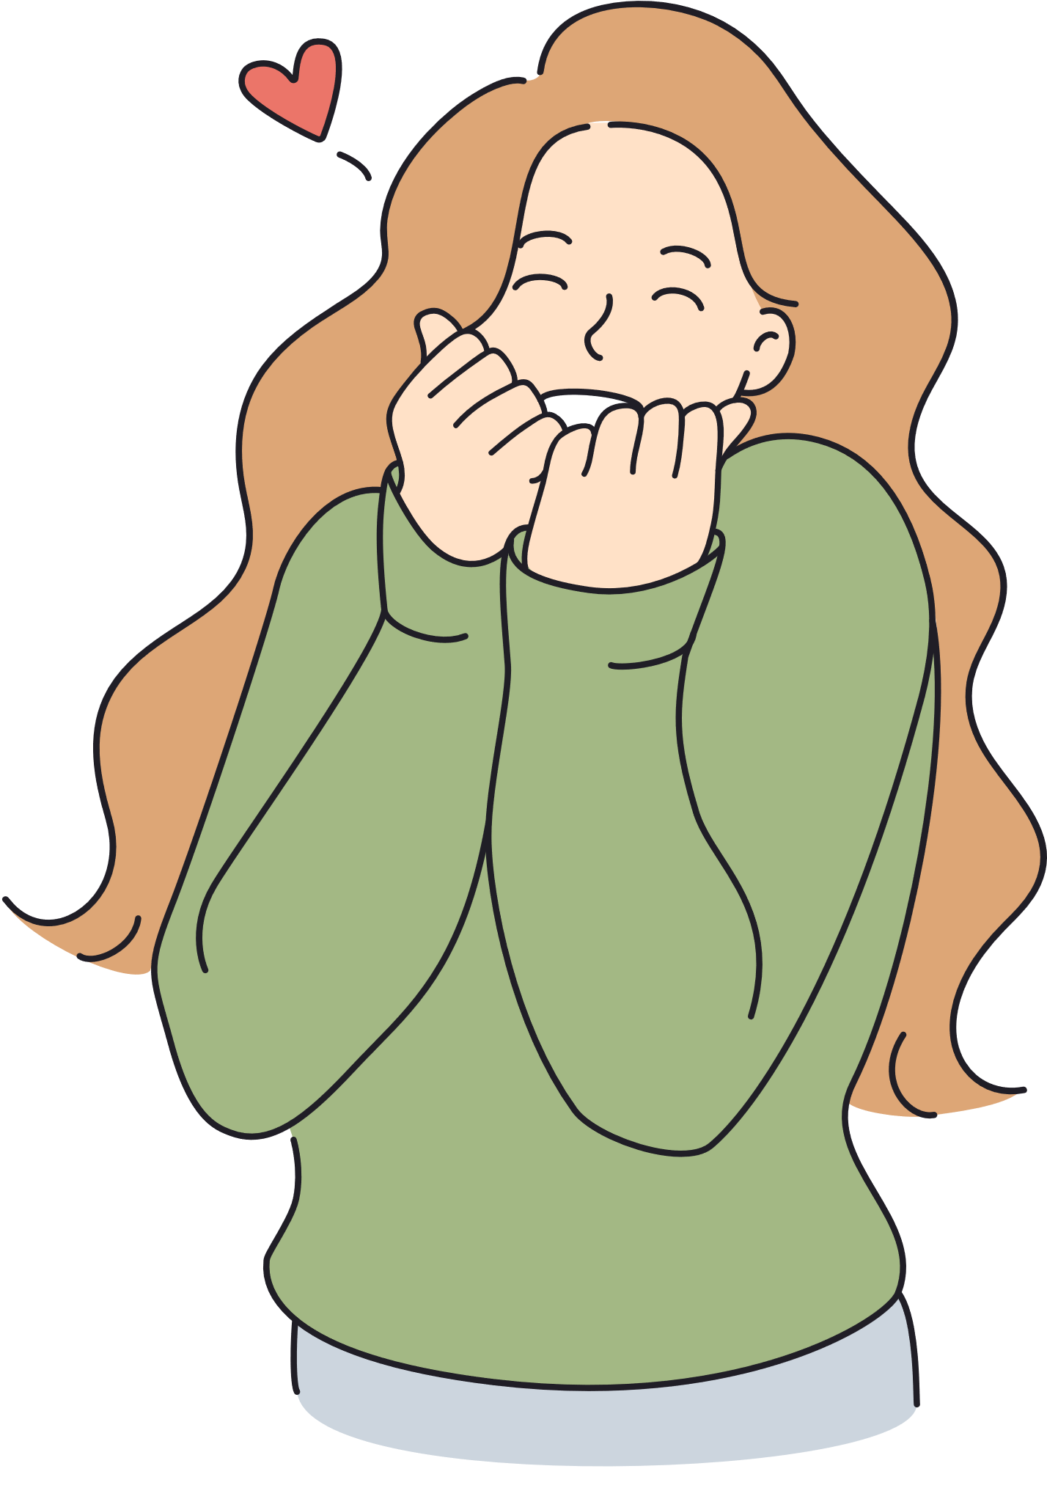

Slide 4

Khi bố còn bé tí
Có thích lái ô tô
Có say mê sửa đồ
Có hay xem bóng đá?
Khi con còn bé tí
Chẳng đọc sách, chơi cờ
Chẳng dọn dẹp, chữa đồ
Cả ngày con đùa nghịch.
(Huỳnh Mai Liên)
Khi mẹ còn bé tí
Có mải ngồi cắm hoa
Thích ra chợ gần nhà
Tối khuya ôm cuốn sách?

Slide 5

Khi cả nhà bé tí
Khi bố còn bé tí
Khi con còn bé tí
Có thích lái ô tô
Chẳng đọc sách, chơi cờ
Có say mê sửa đồ
Chẳng dọn dẹp, chữa đồ
Có hay xem bóng đá?
Cả ngày con đùa nghịch.
(Huỳnh Mai Liên)
Khi mẹ còn bé tí
Có mải ngồi cắm hoa
Thích ςa chợ gần nhà
Tối khuya ôm cuốn sách?

Slide 6

tối khuya
đùa nghịch
sửa đồ
chữa đồ

Slide 7

Lưu ý khi trình bày
Lùi vào 2 ô ly
Khi bố còn bé tí

Slide 8

Lưu ý về tư thế ngồi viết
1 tay cầm viết
1 tay giữ trang vở
Thẳng lưng
Chân đặt đúng vị trí
Viết bằng tay phải
Giữ bằng tay trái
Khoảng cách từ mắt đến vở 25 – 30cm

Slide 9

Nghe - viết
Tiêu chí đánh giá
1. Sai không quá 5 lỗi
2. Chữ viết rõ ràng, sạch đẹp
3. Trình bày đúng hình thức
Em hãy tự đánh giá phần viết của mình và của bạn

Slide 10
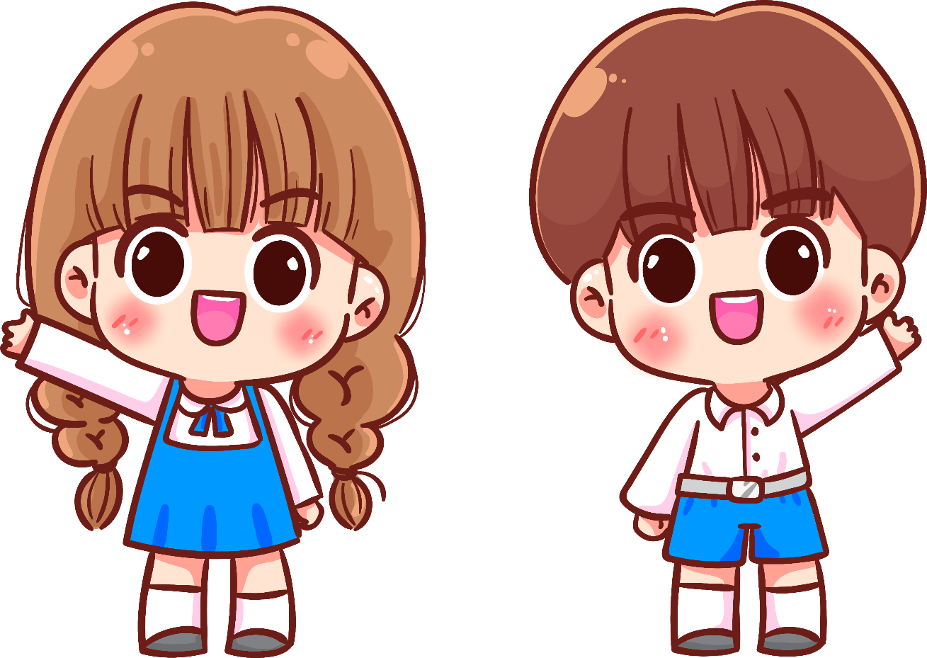
a:
Chọn tiếng trong ngoặc đơn thay vào chỗ trống
Trong vườn cây ........ (lịu/lựu) sai …….. (trĩu/trữu) quả
lựu
trĩu
lựu
trĩu

Slide 11
a:
Chọn tiếng trong ngoặc đơn thay vào chỗ trống:
Mẹ …….. (địu/đựu) bé lên nương
địu
địu

Slide 12
a:
Chọn tiếng trong ngoặc đơn thay vào chỗ trống:
líu
Đàn chim sà suống cây bằng lăng, hót ……. (líu/lứu) lo
líu

Slide 13
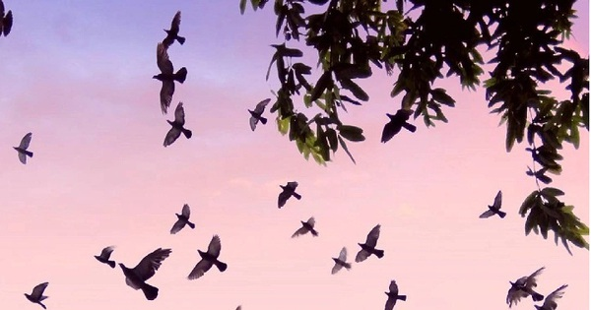

Slide 14

b. Chọn tiếng trong bông hoa thay cho mỗi ô vuông.
biến
biếng
Bàn tay khéo léo của bố đã □ những mảnh gỗ vụn thành máy bay, ô tô, con vịt….
Mẹ bảo Duy khôi nên lười □ , phải chăm tập thể dục hàng ngày.

Slide 15
tiến
tiếng
Anh Dũng giả làm □ kêu của các con vật rất giỏi.
Ở lớp, Mai và Hà là đôi bạn cùng □ .

Slide 16


Viết vào vở 1-2 câu đã hoàn thành ở bài tập 2

Slide 17

Về nhà:
Đọc bài thơ Khi cả nhà bé tí cho người thân nghe. Hỏi về những công việc yêu thích của người thân khi còn bé.

Slide 18


